Slide 1
Федеративна Республіка Німеччини
Учні 10 класу
Петренко Олександр
Псєха Артур
Охріменко Дарина

Slide 2
Загальні відомості про країну
Офіційна назва – Федеративна Республіка Німеччини.
Площа – 357.04 тис. км². Перебуває на 5 місці після України, Франції, Іспанії та Швеції.
Населення - понад 82 млн. осіб, перше місце серед країн Західної Європи і 2 серед усіх європейських держав.
За формою правління - парламентська республіка.
За формою державного устрою - федеративна держава
Найбільшою із земель є Баварія, найзаселенішою – Північний-Рейн-Вестфалія. 3 із 16 федеральних земель є фактично містами. Це столиця ФРН - Берлін, Гамбург та Бремен.
Серед інших міст Німеччини слід згадати Мюнхен - столицю Баварії
Франкфурт-на-Майні-найбільший аеропорт материкової Європи.
Державна мова – німецька.
Грошова одиниця – євро (€).

Slide 3
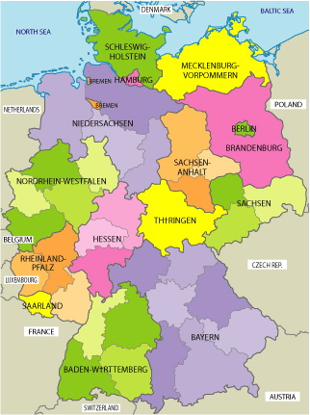
Географічне положення
ФРН розташована на сході Західної Європи у оточенні добре розвинених європейських країн.
На півночі Німеччина межує з Данією, на сході з Польщею, на південному сході з Чехією, на Півдні ФРН має спільні кордони з Австрією та Швейцарією, на заході з Францією, а на північному заході з країнами Бенілюксу. На півночі омивається Північним і Балтійськими морями, проте через відсутність глибоководних природних проходів до найбільших портів - Гамбурга та Бремена, робить Німеччину мало конкурентною з портами інших країн Західної Європи.

Slide 4
Природні умови та ресурси
Центральна і південно-західна частини країни представлені середньовисотними горами, багатими на лікувальні мінеральні води, які використовують у рекреаційному господарстві. На півдні Німеччини здіймаються Альпи, яким передує Баварське плоскогір'я. Північнонімецькою рівниною течуть річки Одер, Ельба, Візер. На південному заході Німеччини розташована долина Рейну,на півдні - Дунай, що забезпечує водою великі міські агломерації.
До середньо-високих гір та їхніх передгір’їв тяжіють родовища кам’яного вугілля і рудних копалин. На Північнонімецькій рівнині зосереджені нафта та природний газ. Багата на калійні солі, запаси сировин для виробництва будівельних матеріалів, керамічних виробів і скла.

Slide 5
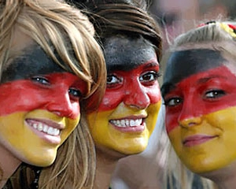
Народонаселення та культура
У складі населення ФРН переважають:
Німці (92 %)
Турки (2%)
Серби, хорвати, італійці, росіяни, євреї, греки, поляки, араби, іспанці (6%)
Віросповідання:
Протестанти (40%)
Католики (35%)
Мусульмани (2%)

Slide 6
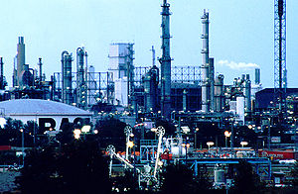
Господарство
ФРН є однією з найбільш високорозвинутих країн світу (18 % світового обсягу ВНП) і провідним індустріальним «локомотивом» у Європі (30 % обсягу ВНП країн ЄС). Промисловість Німеччини — сучасна і потужна. За обсягом промислового виробництва вона посідає 4-те місце в світі після США, Китаю та Японії. Основними галузями спеціалізації країни є машинобудування та хімічна промисловість.

Slide 7
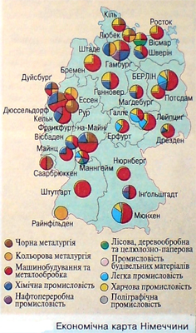
Промисловість
Паливно-енергетична промисловість країни раніше спиралася на кам’яне вугілля, а тепер орієнтується на імпортну нафту. На території Німеччини багато нафто – й газопроводів.
Понад 80% кам'яного вугілля, на яке припадає 33% енергобалансу країни, видобувається в Рурському басейні, 10% - у Саарському, незначна частина - у Аженському басейні.
Чорна металургія базується в основному на власній, а також імпортній сировині. Металургійне виробництво зосереджено переважно в Рурі. 30 % його продукції йде на експорт.
Кольорова металургія майже повністю споживає довізні руди, а також працює на вітчизняному та імпортному ломі кольорових металів. З галузей кольорової металургії виділяється за своїм значенням алюмінієва. Алюмінієві заводи розміщені коло теплових електростанцій у Рурі біля Кельна, в Ессені, Ферді, Норді, Гамбурзі та Штаде.

Slide 8
Машинобудування
Машинобудування країни займає перше місце за кількістю зайнятих та часткою в експорті продукції (50 %). Підприємства машинобудування та металообробки є практично у всіх районах ФРН. Райони багатогалузевого машинобудування: Нижньорейнсько-Рурський, Штутгартський, Рейнсько-Иайнський. Найбільші центри машинобудування - Берлін, Мюнхен, Нюрнберг, Франкфурт, Кельн, Гамбург, Кіль, Бремен, Лейпциг, Дрезден, Магдебург. Всесвітньо відомі марки “Фольксваген” та “Мерседес” виробляються саме у ФРН.

Slide 9
Хімічна та легка промисловість
Хімічна промисловість Німеччини за обсягами виробництва займає третє місце в світі після США і Японії. Вона використовує великі запаси сировини, які є в країні (вугілля, калійні солі, сірчасті руди, нафту, природний газ). Основними продуктами її виробництва традиційно є лікарські засоби, продукція органічної хімії, пластмаси, а також косметичні засоби. В цій області промисловості зайнято понад півмільйона робітників і фахівців. Половина продукції галузі йде на експорт. Найбільший район хімічної індустрії – Рур.
Легка і харчова промисловість поступається за своїм значенням перед галузями важкої промисловості. ФРН імпортує багато сировини для легкої промисловості, особливо для текстильної, найбільшої з її галузей. Більша частина текстильних підприємств зосереджена на заході країни, широким кільцем навколо Руру, орієнтуючись на збут продукції серед його великого населення.

Slide 10
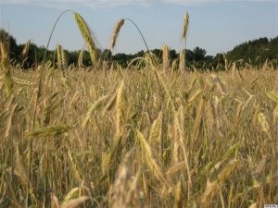
Сільське господарство
Сільське господарство Німеччини відрізняється високим ступенем концентрації й індустріалізації. В агропромисловому комплексі країни зайнято близько 20% населення, тоді як безпосередньо в сільському господарстві не більш 2%. До 1990 року в ФРН переважали ферми з наділами до 20 га в НДР – державні господарства. Німеччина перетворилась у найбільшого в Європі сільськогосподарського виробника. Але власних потреб населення не задовольняє, тому Німеччина, поряд з Японією, є найбільшим у світі імпортером сільськогосподарської продукції. Імпортують кормове та продовольче зерно, олію, овочі, м’ясо, фрукти.
Головними сільськогосподарськими регіонами є південна окраїна. Північно німецької низовини від Мааса до Ельби, де поширені родючі ґрунти, річкові долини середньонімецьких гір, рівнини півдня країни. Природні умови для ведення сільського господарства сприятливі на більшій частині ФРН.

Slide 11
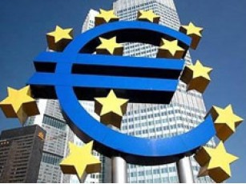
Економіка
Німеччина є світовим лідером у банківській сфері. Тут створена двоступенева банківська система, яка складається з головного Дойче Бундесбанку, Центральних банків земель і численних відділень і філій. Крім того, існують приватні банки, функції яких чітко регламентовані.
За обсягами експорту ФРН посідає 2-3 місця у світі. Основними експортними товарами є автомобілі та технологічне обладнання, метал, продукти харчування, продукція хімічної, хіміко-фармацевтичної, текстильної та швейної промисловості. Подібним до експорту є й перелік імпортних товарів, проте в ньому значну частку становлять енергоносії – природний газ і нафта. Географія експорту та імпорту подібна до інших країн Євросоюзу. Майже 60% експорту та імпорту припадає на країни ЄС. Потужними торговельними партнерами Німеччини є також США та Японія. Останнім часом активізувалися торговельні процеси з країнами Центральної Європи і Росією.

Slide 12
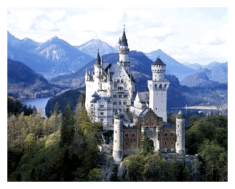
Туризм
Серед туристичних міст варто згадати Берлін з Бранденбурзькими воротами, Дрезден з палацовим комплексом Цвінгер та Дрезденською картинною галереєю, Гамбург, Бремен, Кельн, Дюссельдорф, Мюнхен – міста проведення різноманітних виставок і фестивалів світового рівня.
Рекреаційний туризм у країні пов’язаний з наявністю бальнеологічних ресурсів – мінеральних вод. Тут діє близько 50-ти курортів, багато з яких надзвичайно престижні, зокрема Баден-Баден, Бад-Кіссинген, Бад-Фюссінг та інші. Щорічно на німецьких курортах оздоровлюється понад 1млн. осіб. Гірськокліматичні курорти зосереджені в німецьких Альпах.

